Slide 1

2026 · 第十四届全国大学生数字媒体科技作品及创意竞赛
指定命题「科幻+及元宇宙数字作品」
创世纪元
AI 文明诞生概率实验室
GENESIS EPOCH · AI CIVILIZATION PROBABILITY LAB
你对规律的认识，决定你能改变宇宙的哪一层。

Slide 2
命题
宇宙如此广阔，我们为什么至今没有发现外星人？
作品把它拆成两个问题分别回答，答案都落在可调、可算的参量上。
L0
L1 – L4
宇宙为什么允许生命存在？
银河系为什么一片寂静？
物理常数只要偏移一点——强相互作用超过约 0.5%，恒星就几乎造不出碳或氧，生命所需的原料不存在。
行星、生命、文明逐层筛选；参数空间里能走到文明层的比例只有 5.6 × 10⁻⁶，我们确实站在一条窄缝里。
把“稀有”从一句感慨，变成可以亲手操作的实验。
创世纪元 · AI 文明诞生概率实验室
02 / 19

Slide 3
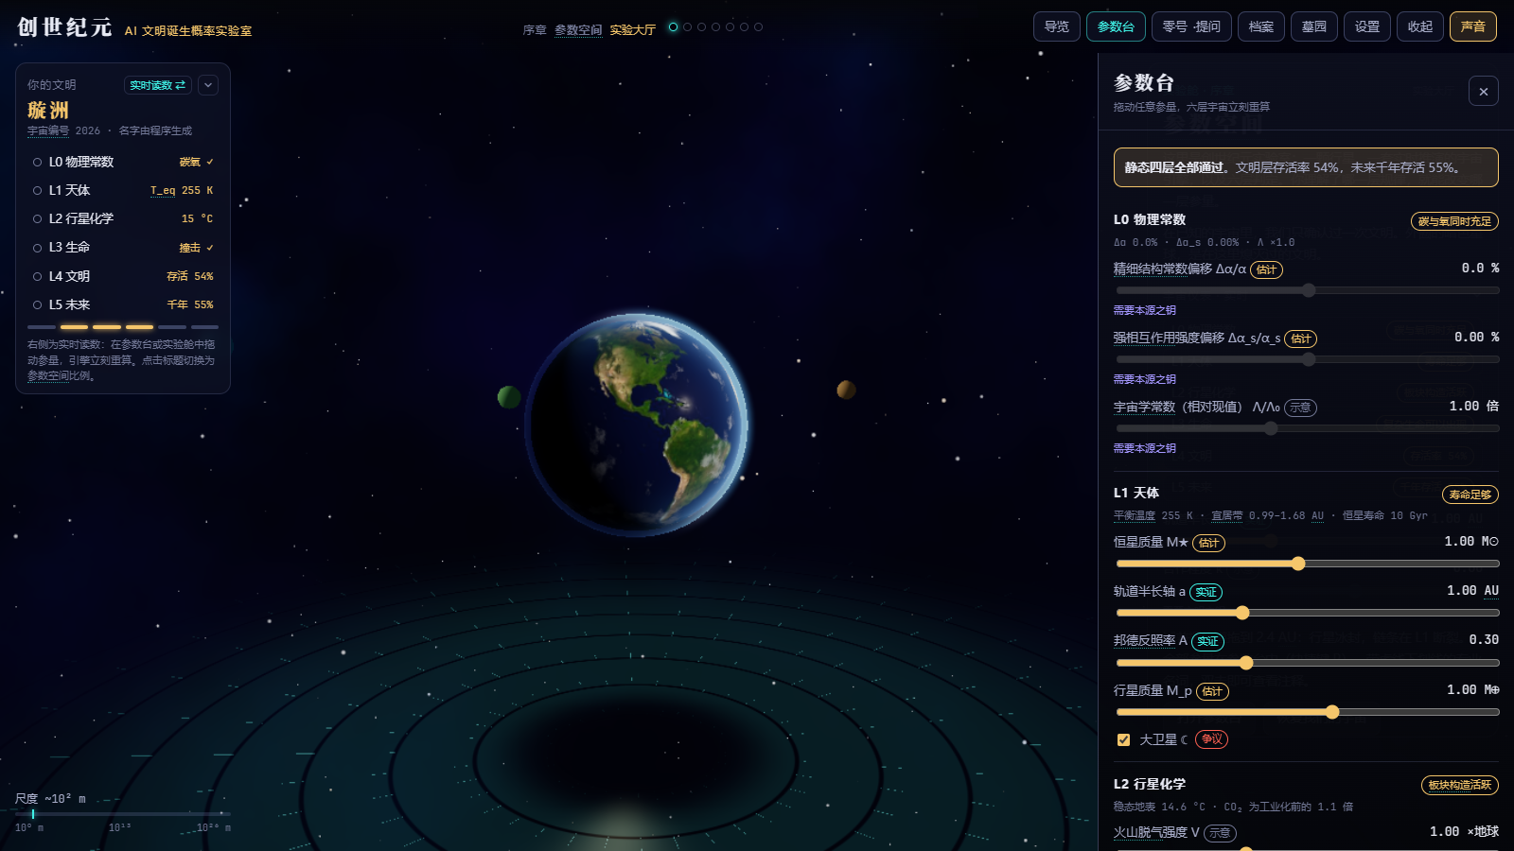
作品
一座可以亲手操作的宇宙实验室
调节参量 → 引擎推演 → 判定这一层能否走过；失败即熄灭，可回溯改写。
6 层
29 项
63 项
因果筛选链
常数 → 文明
参数注册表
含出处与置信
单元测试
公式与可复现
5:10
1.7 MB
0 依赖
导览模式
自动走完全片
单文件离线
双击即可运行
运行时零请求
字体影像内联
作品不是一段预渲染的动画：你改的每一个参量，都由本机的确定性引擎当场重算。
右侧为参数台：任何一幕都能打开，六层判定与行星外观实时更新。
创世纪元 · AI 文明诞生概率实验室
03 / 19

Slide 4
结构
六层宇宙：一条会断的因果链
每一层都有自己的参量、判定与文献依据；任一层偏离，链条就在那一层断裂。
L0
L1
L2
L3
L4
L5
物理常数
天体
行星化学
生命
文明
未来
3.1 × 10⁻²
9.2 × 10⁻⁴
8.3 × 10⁻⁵
1.1 × 10⁻⁵
5.6 × 10⁻⁶
四参量情景
逐层通过比例（12 000 次参数空间抽样，causal.survivalLadder）
每一次断裂都写成一条编年史，收进“文明墓园”；同一个宇宙编号，永远得到同一部历史。
失败不是终点——它是这个宇宙唯一的、可复现的结局。
创世纪元 · AI 文明诞生概率实验室
04 / 19

Slide 5
机制
知识即权限：理解了，才能改变
五档认知坐标决定讲解深度与可改动的参量；层级之间用钥匙串联。
见习观测员
助理观测员
观测员
研究员
首席科学家
约小学
约初中
约高中
约本科
约硕士
认知校准完成时点亮对应的钥匙；没有钥匙的层级先看后果，读完顿悟卡再解锁。
星辰之钥
元素之钥
生命之钥
文明之钥
本源之钥
轨道与宜居带
碳–硅酸盐循环
撞击与灭绝
合作与制度
物理常数
“理解到了哪一层，才能改写哪一层。”
创世纪元 · AI 文明诞生概率实验室
05 / 19

Slide 6
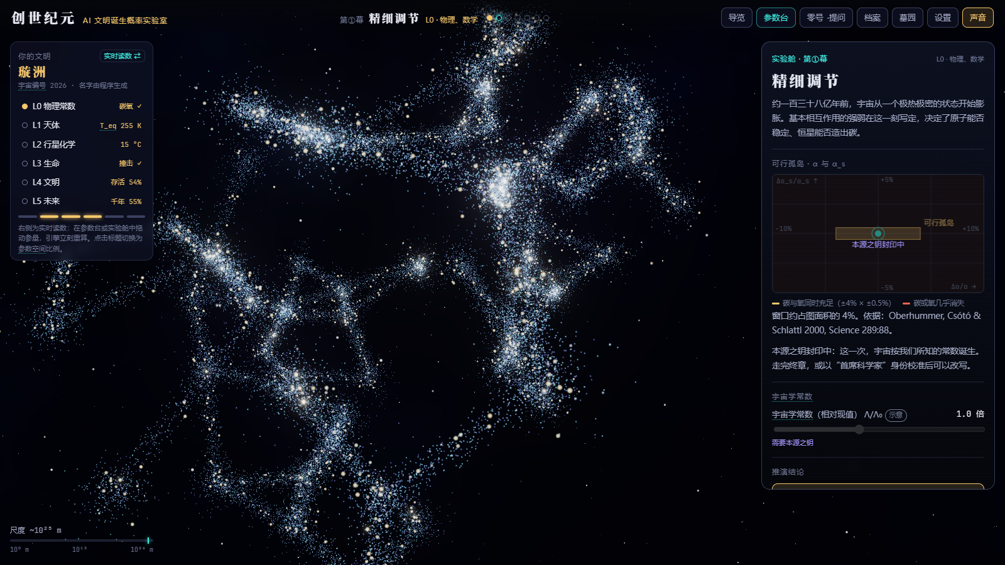
第①幕
精细调节
大爆炸 → 宇宙网 → 第一代恒星
· 拖动精细结构常数与强相互作用强度，看宇宙落在“可行孤岛”的哪一处。
· 强相互作用偏移 0.5%，恒星几乎造不出碳或氧。
· 本源之钥在此封印：第一次旅程，常数不可改。
0.5%
10²⁵ m
强相互作用偏移上限
宇宙网尺度
创世纪元 · AI 文明诞生概率实验室
06 / 19

Slide 7
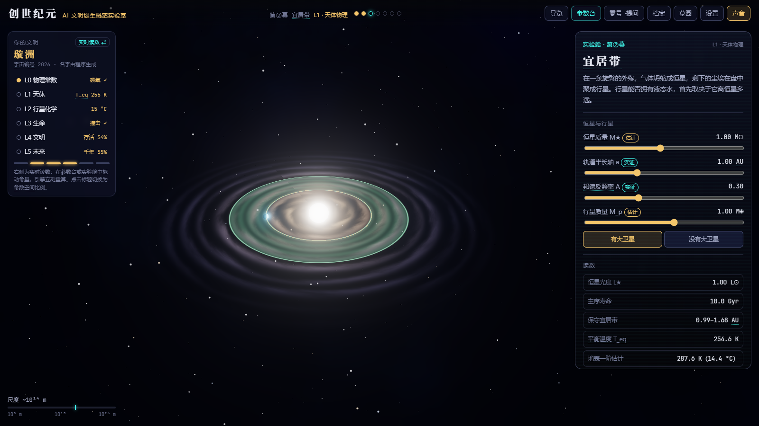
第②幕
宜居带
轨道一动，海洋生死
· 把轨道推到 2.4 AU，平衡温度跌到 164.3 K，行星冰封，链条在 L1 断裂。
· 移回 1 AU：254.6 K，液态水出现，整条因果链重新接通。
· 保守宜居带 0.993–1.676 AU 实时标注在图上。
164.3 K
0.99–1.68 AU
2.4 AU 平衡温度
保守宜居带
创世纪元 · AI 文明诞生概率实验室
07 / 19

Slide 8
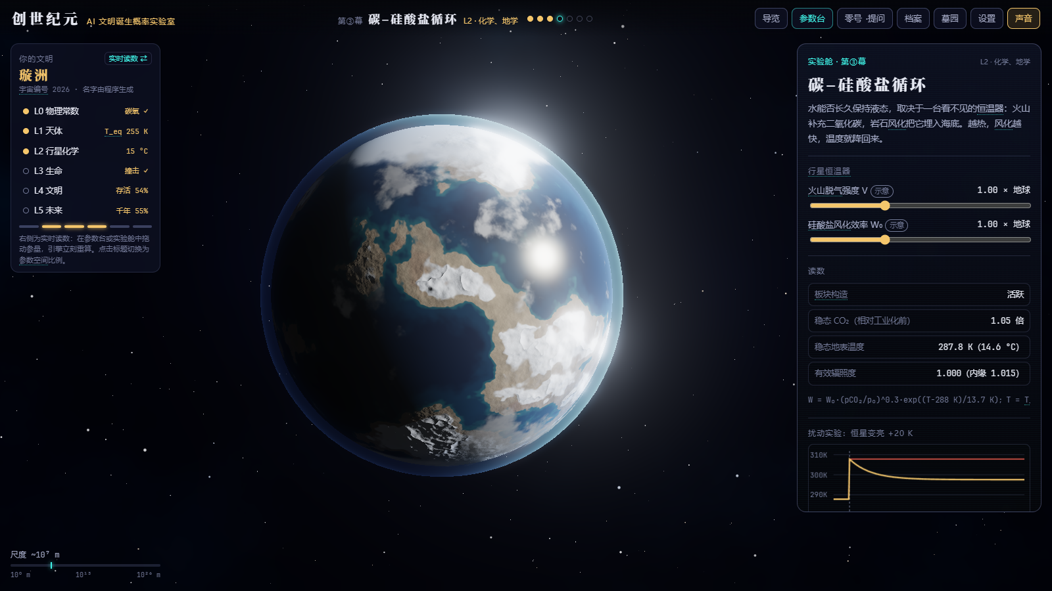
第③幕
碳–硅酸盐循环
一台看不见的行星恒温器
· 火山补充 CO₂，岩石风化把它埋进海底；越热风化越快，升温被削掉一半。
· 恒星变亮 +20 K 时，有负反馈只升温 9.7 K。
· 让风化停摆：二氧化碳只进不出，进入失控温室。
9.7 K
×1.05
有反馈的升温（无反馈 20 K）
稳态 CO₂ 浓度
创世纪元 · AI 文明诞生概率实验室
08 / 19

Slide 9
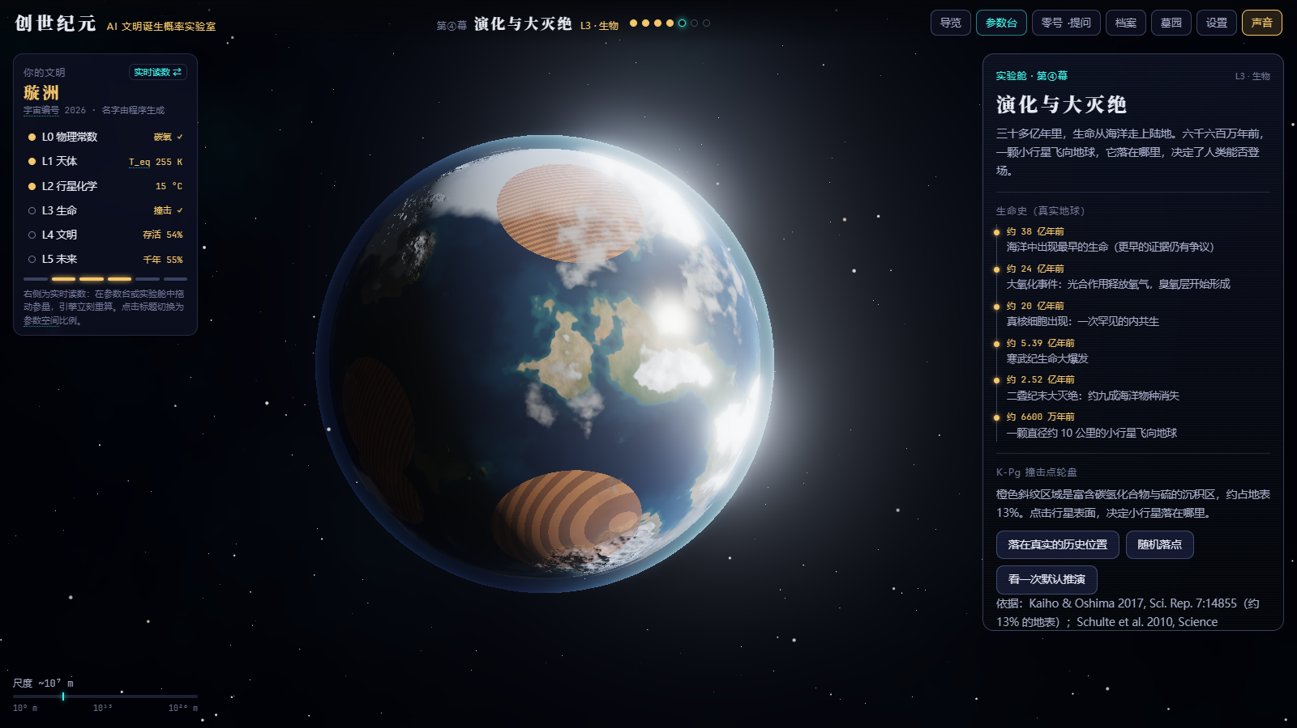
第④幕
演化与大灭绝
落点决定谁能留下
· 6600 万年前，一颗十公里级小行星飞向地球，落点不同，历史不同。
· 只有约 13% 的地表富含碳氢化合物与硫，撞在那里烟尘才会遮住天空。
· 默认推演落在普通岩层：恐龙延续，人类不会出现。
13.0%
9 个
能引发大灭绝的地表
球冠标定的沉积区
创世纪元 · AI 文明诞生概率实验室
09 / 19

Slide 10
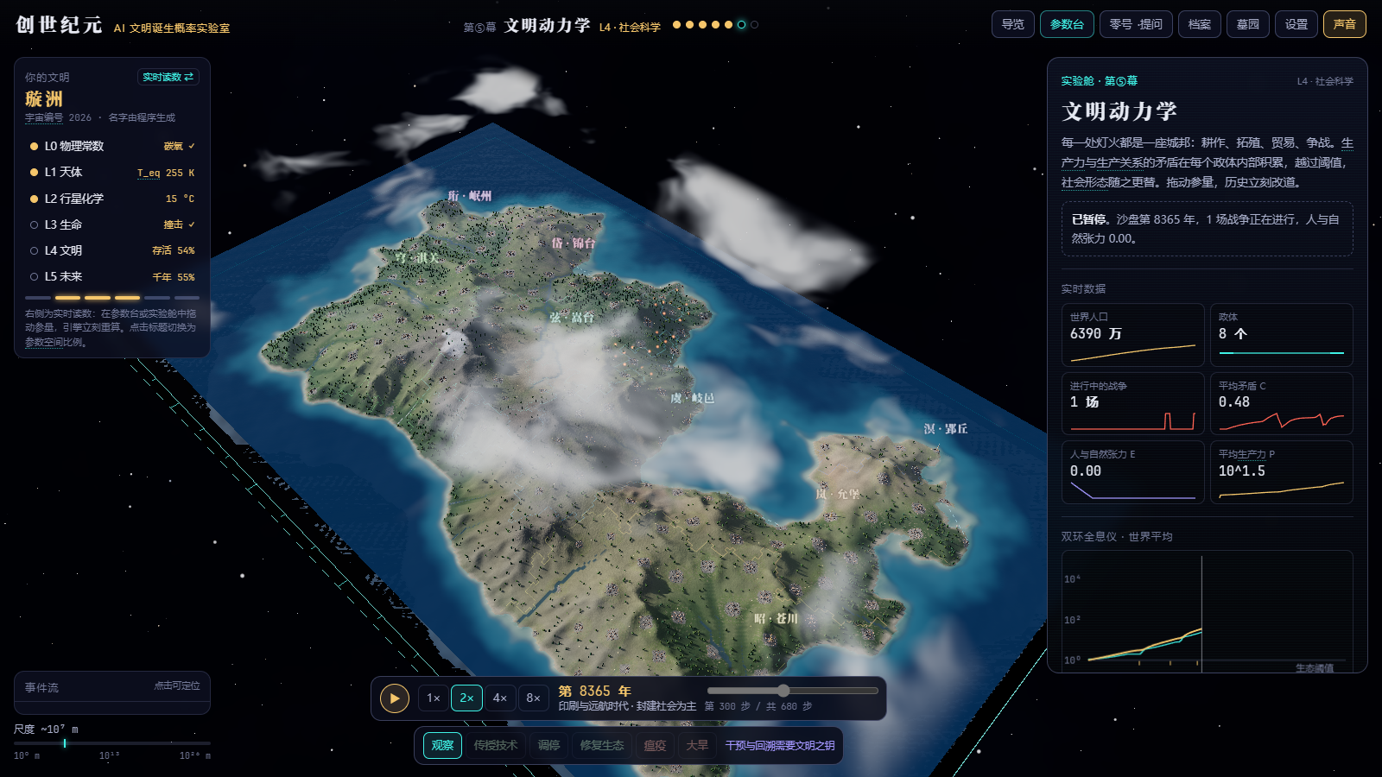
第⑤幕
文明动力学
数百座聚落，自己写历史
· 聚落耕作、拓殖、通商；战争与瘟疫沿边境与商路蔓延。
· 生产力与生产关系的矛盾在每个政体内积累，越过阈值即社会形态更替。
· 合作 0.6 存活 54%，0.9 升到 77%，0.3 跌到 37%。
54% → 77%
500
合作 0.6 → 0.9 的存活率
每次估计的平行宇宙数
创世纪元 · AI 文明诞生概率实验室
10 / 19

Slide 11
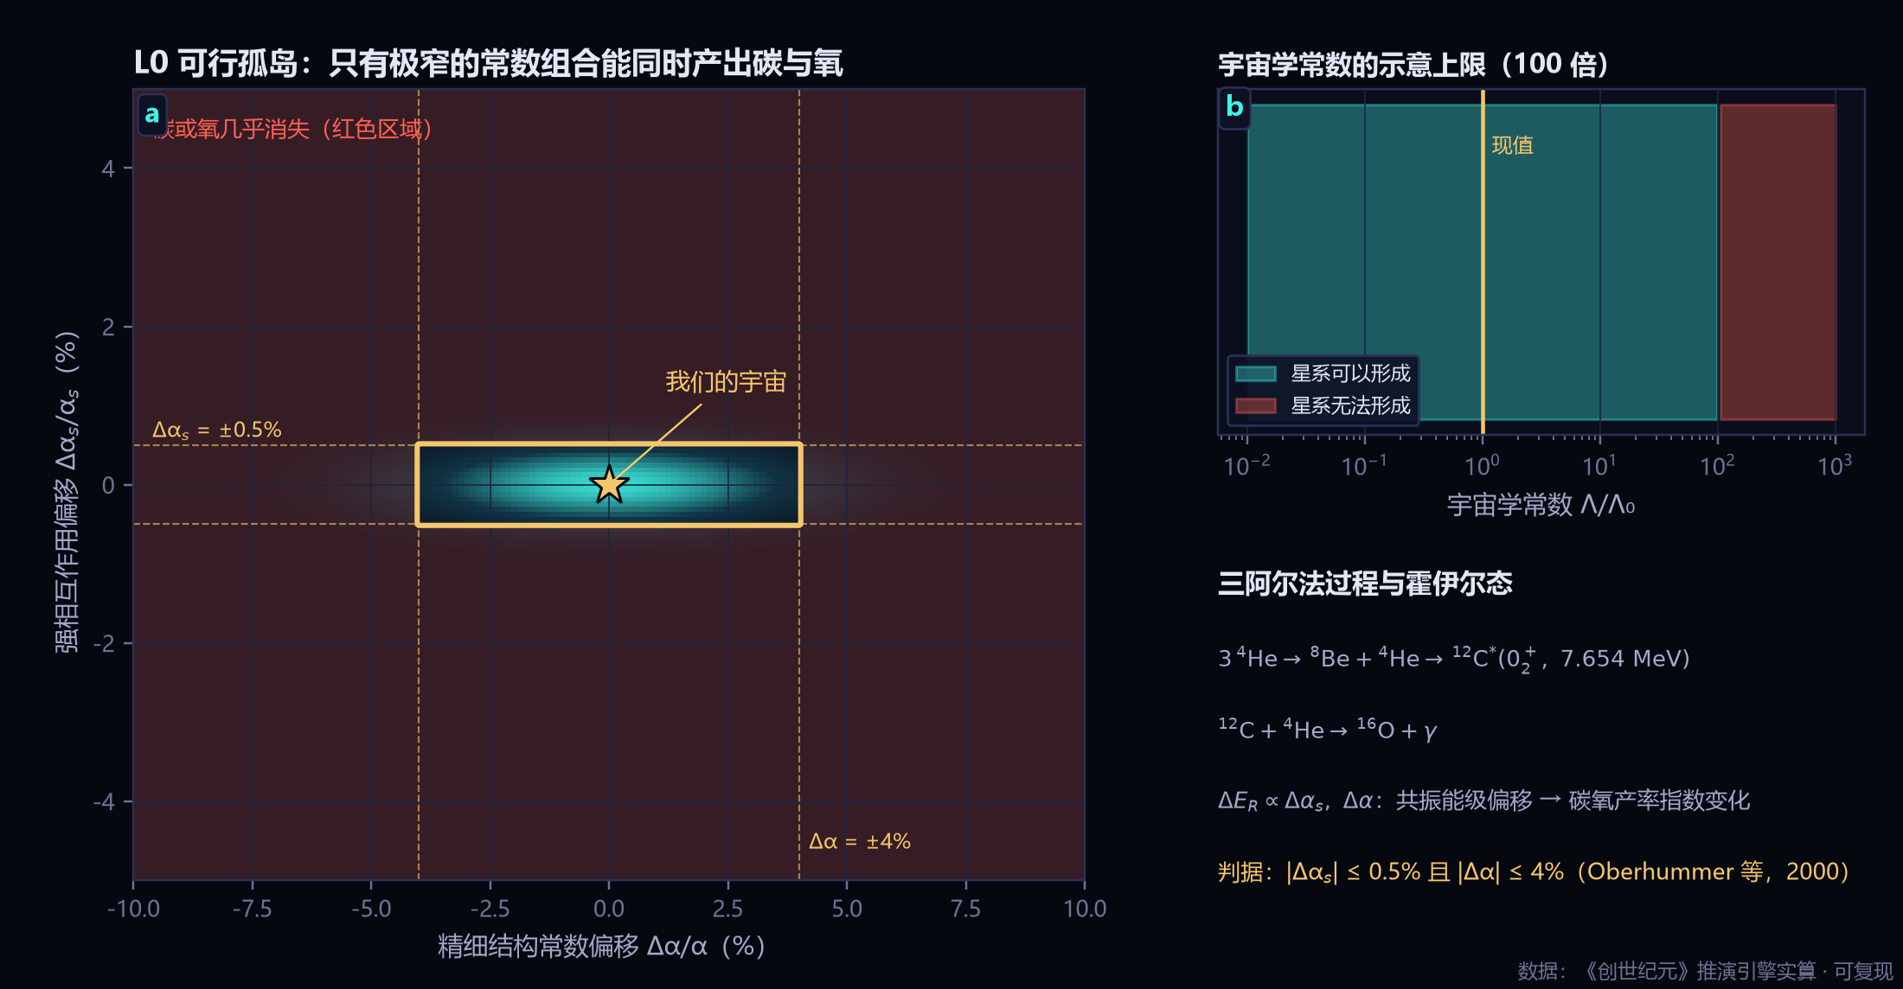
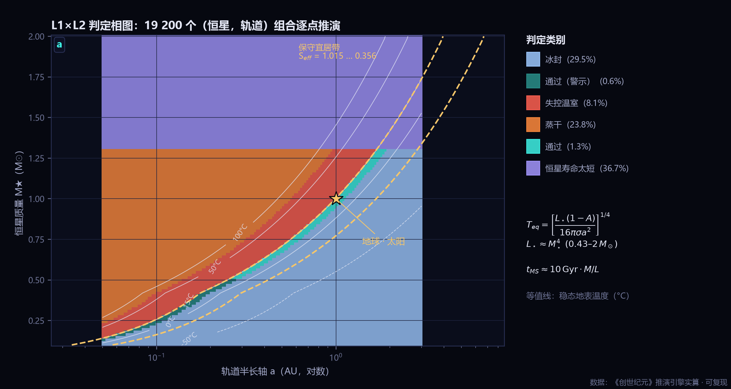
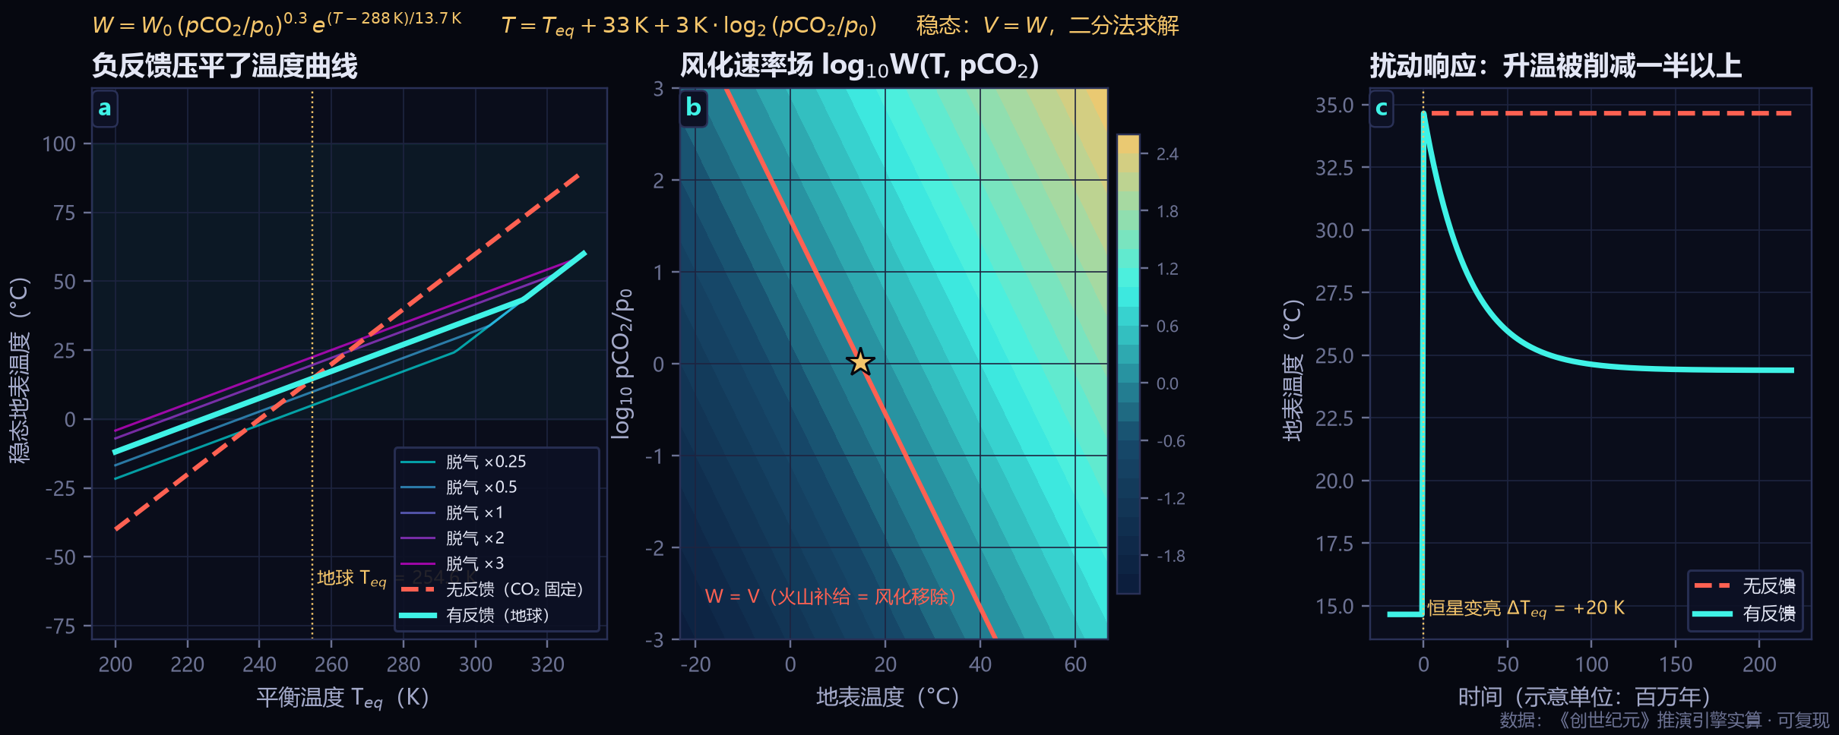
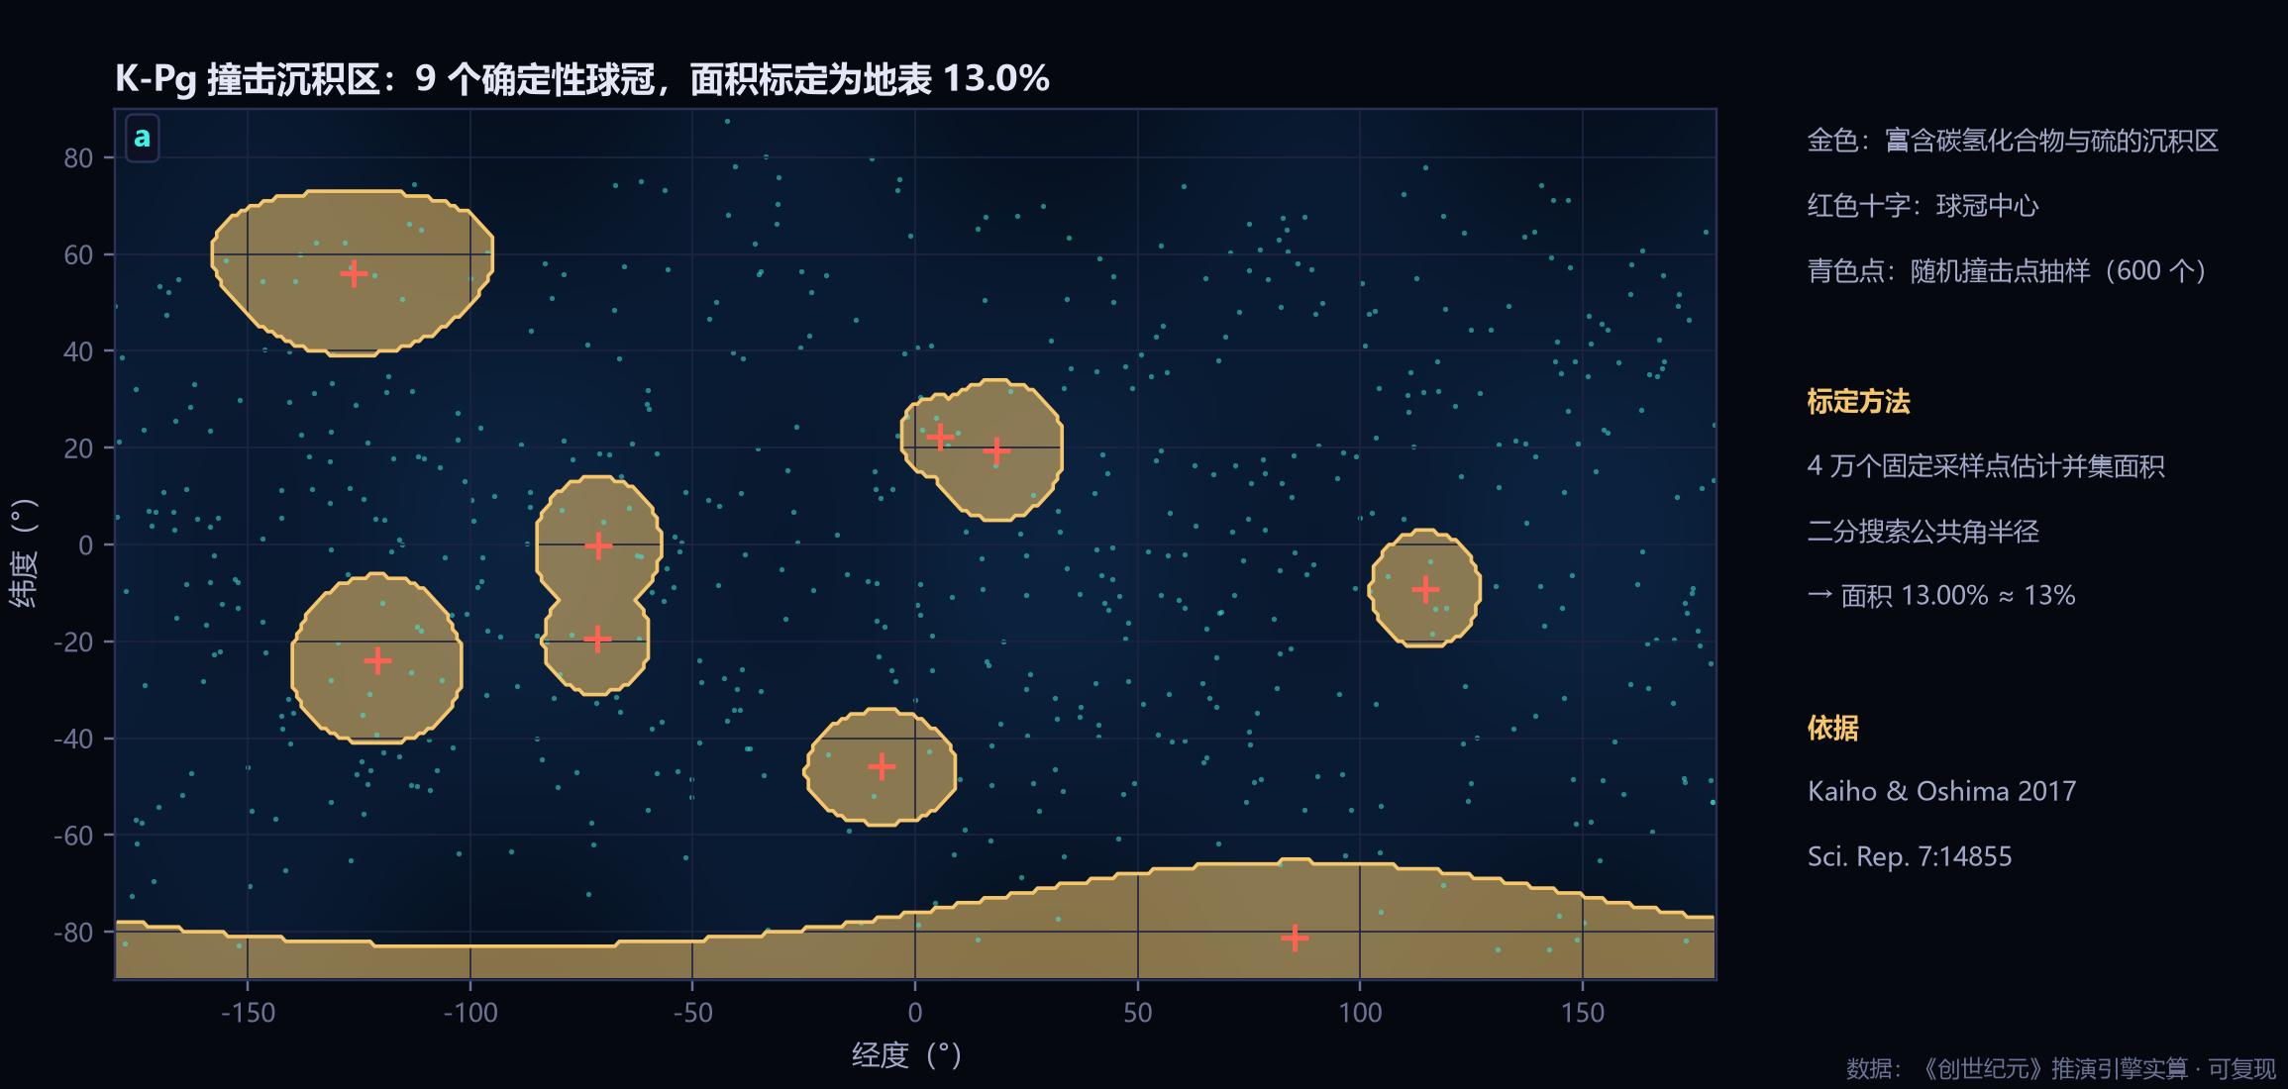
数据
四张图，四种证据
全部由作品引擎计算、Python 绘制，可由源码复现。
图 1 可行孤岛：α 与 αs 平面上能留下碳氧的区域
图 2 宜居带：轨道半长轴 × 恒星质量的相位图
图 3 恒温器：有/无负反馈时的升温路径
图 4 K-Pg 沉积区：9 个球冠并集标定到地表 13.0%
创世纪元 · AI 文明诞生概率实验室
11 / 19

Slide 12
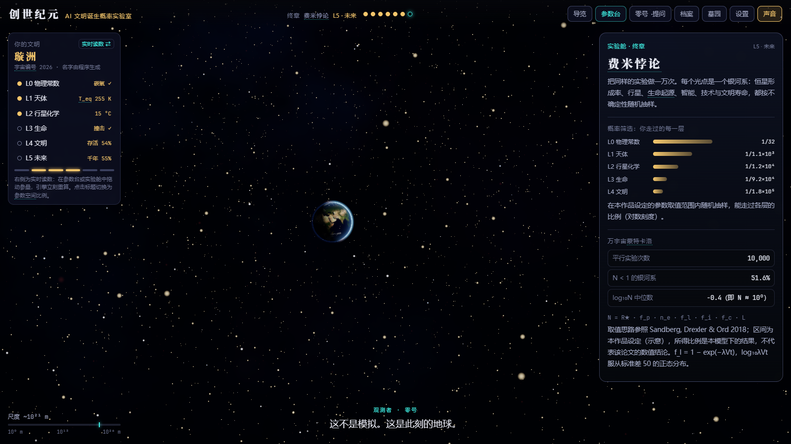
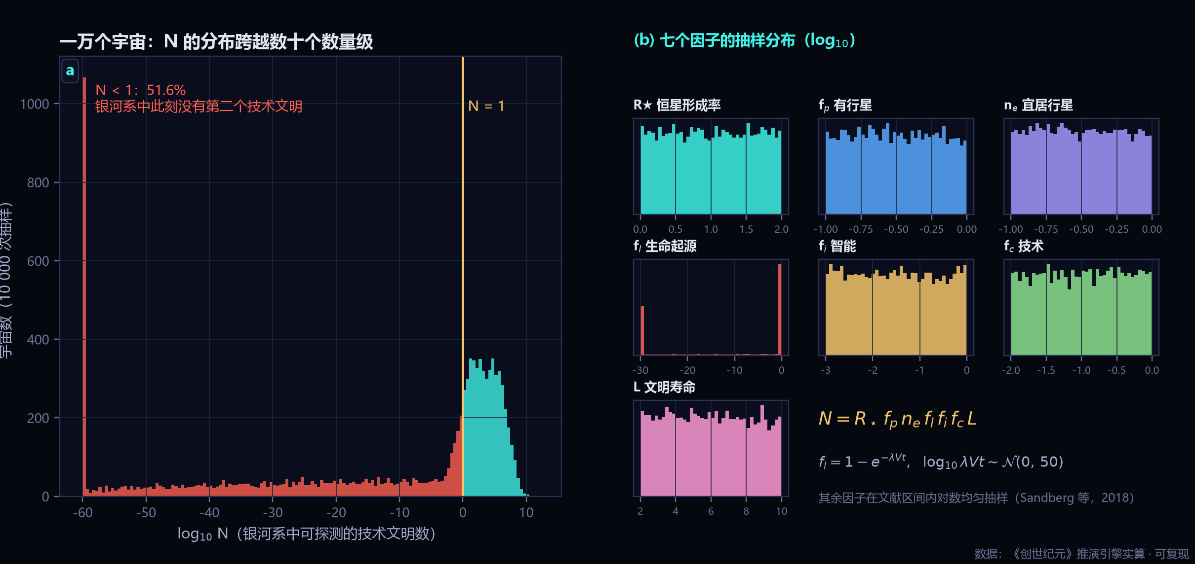
终章
费米悖论：一万个宇宙，与此刻的地球
把同一场实验做一万次，看有多少银河系至今沉默。
51.6%
10⁴
银河系里找不到
第二个技术文明
德雷克方程抽样
不确定性如实传播
在这片寂静里，有一个确定的样本——这不是模拟，这是此刻的地球。
创世纪元 · AI 文明诞生概率实验室
12 / 19

Slide 13
技术
确定性内核 + 智能外壳
大模型只提议，校验闸门把关，所有数值由推演引擎计算。
体验层
章节导演 · 导览/自由模式 · 认知坐标 · 观测档案
提议 → 闸门 → 裁决
参数必须在注册表中、类型正确、落在范围内、观众持有钥匙；一次最多 4 项。越界夹回并说明。
表现层
Three.js 场景 · 程序化着色器 · Web Audio
智能层
意图解析 · 校验闸门 · 检索增强 · 离线兜底
模拟层
一份数据，多处使用
纯函数推演引擎（不依赖界面与渲染）
参数注册表同时驱动滑杆、判定、LLM 校验与文档生成，杜绝“文档与代码对不上”。
数据层
参数注册表 · 理论库 · 知识卡 · 旁白
创世纪元 · AI 文明诞生概率实验室
13 / 19

Slide 14
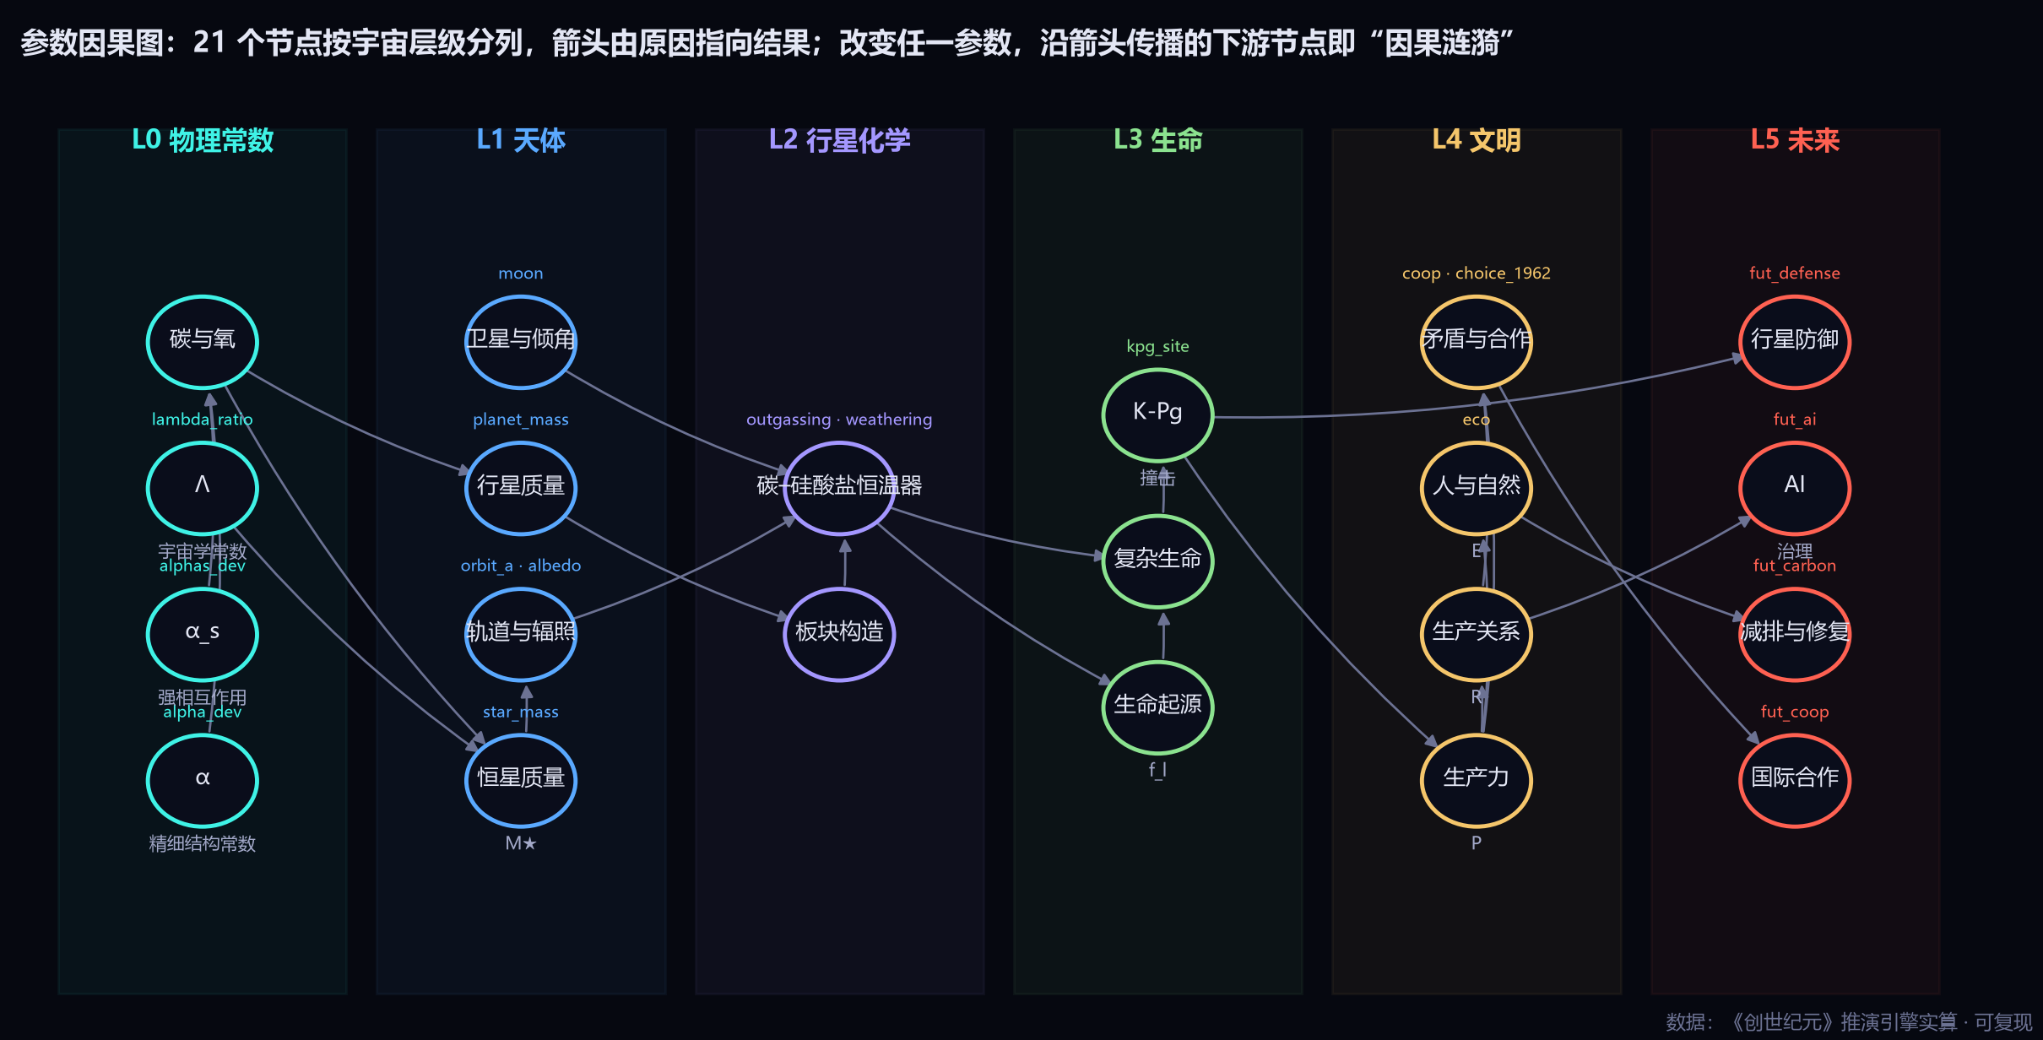
验证
每个数字都能复算
模型是示意性的，但计算是真做的：纯函数、有单元测试、可由源码复现。
· 63 项单元测试：公式数值、逐层判定、ABM 确定性、闸门拒绝规则。
· 13.0% 的 K-Pg 沉积区用 4 万个采样点标定，与文献一致。
· 51.6% 由 10 000 次蒙特卡洛抽样得到，不是写死的文案。
· 三条命令复现：npm test / npm run build / npm run docs。
同一宇宙编号，永远得到同一部编年史——评委可以交叉核对。
创世纪元 · AI 文明诞生概率实验室
14 / 19

Slide 15
工程
一个 HTML 文件，双击就能跑
展厅、机房、教室都不一定联网，所以作品把一切都带在身上。
1.7 MB
单文件交付
0 依赖
运行时
脚本、字体子集、NASA 影像、worker 全部内联；运行时零网络请求。
不加载任何 CDN；three.js 打包进同一个文件。
3 档
画质自适应
1 条
构建命令
连续两秒低于 38 fps 自动降档；离屏暂停渲染。
npm run build：类型检查后产出单个 HTML，约 470 毫秒。
创世纪元 · AI 文明诞生概率实验室
15 / 19

Slide 16
创新
四个不只是“好看”的设计决定
01
知识即权限
02
真实模型驱动叙事
用钥匙机制组织整场体验：理解了才能改，学习成为探索的动力。
每一次失败都来自引擎计算结果，可复现、可核验，不是预设动画。
03
LLM 提议，模型裁决
04
理论落到机制
大模型无法编造数字；闸门与离线兜底让 AI 交互既开放又可靠。
生产力与生产关系、必然与偶然、历史合力，都做成可操作的参量。
创世纪元 · AI 文明诞生概率实验室
16 / 19

Slide 17
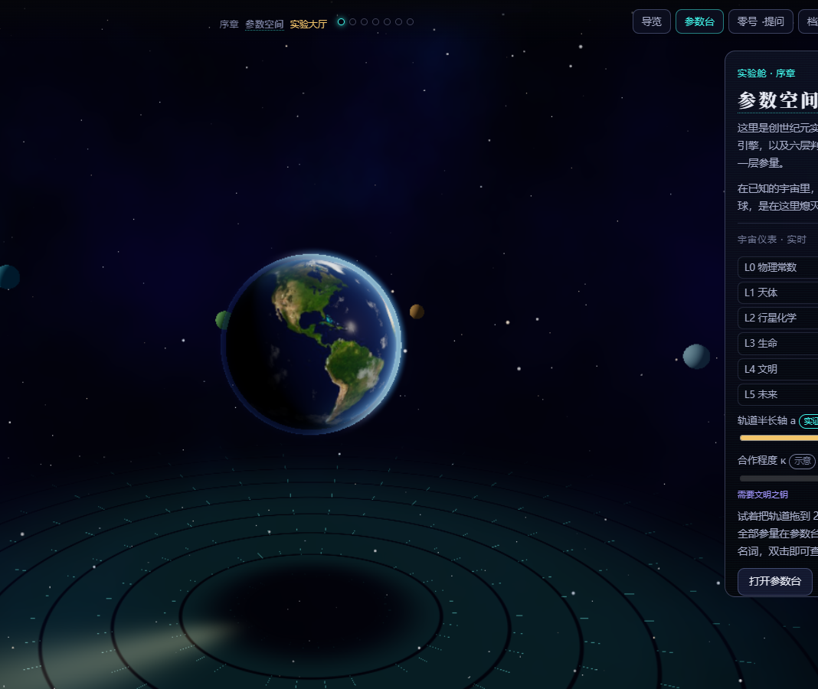
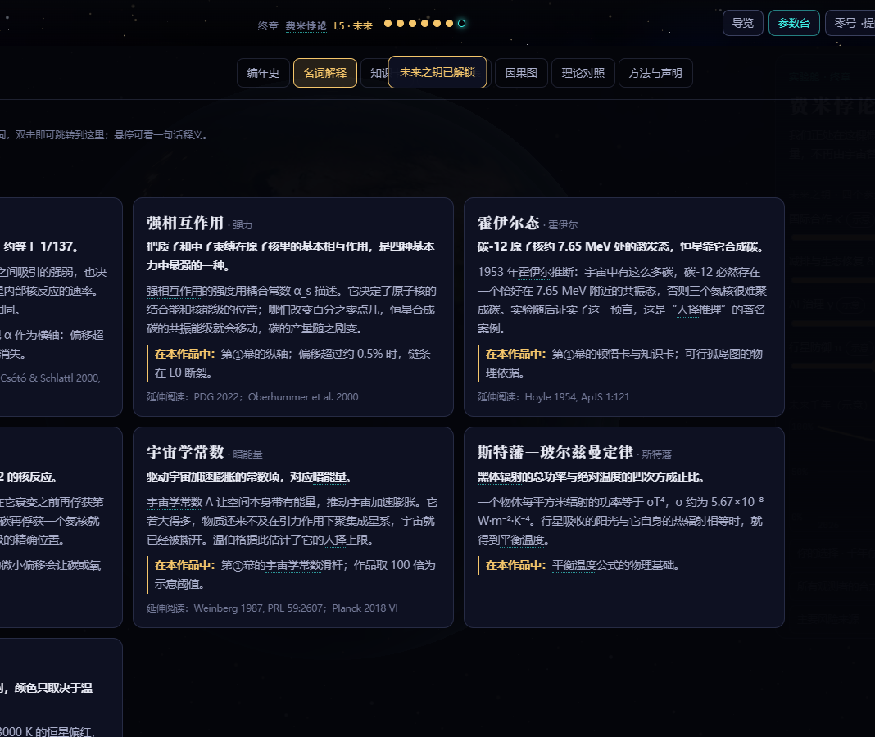
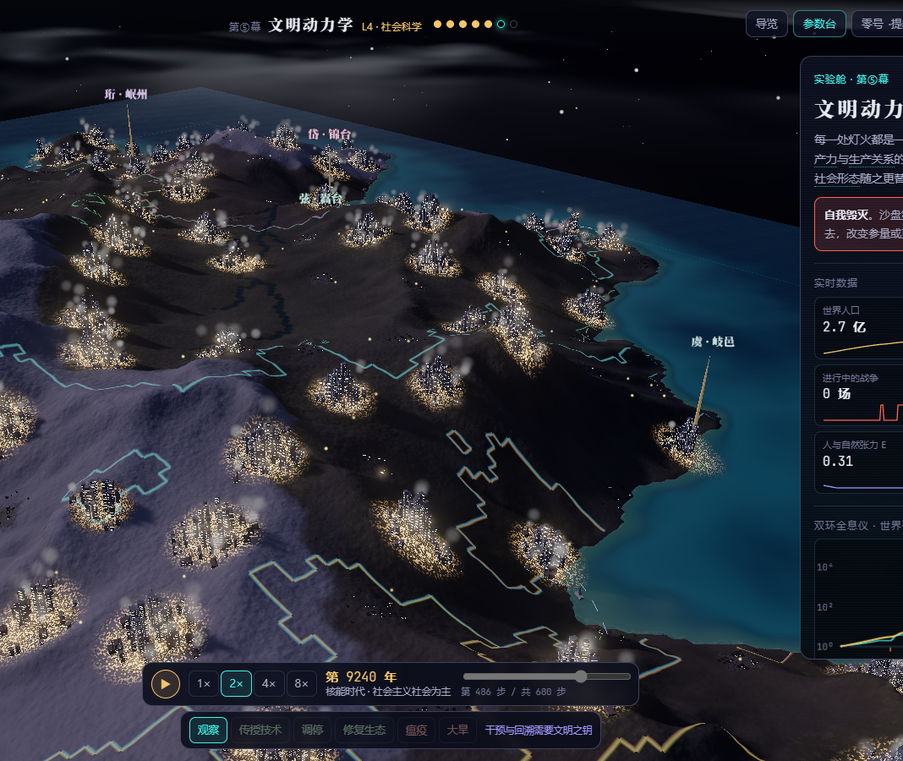
应用
同一件作品，四种打开方式
科技馆 · 天文馆
课堂
导览模式 5 分 10 秒自动播放，大屏循环；自由模式适合触摸屏展台。
按学段分五档讲解深度，同一现象对不同年级给不同解释。
思政课
网络传播
第⑤幕与终章讨论“必然与自由”“人与自然”。
单文件即网页；留言化作一颗星，形成可分享的“我的宇宙”。
创世纪元 · AI 文明诞生概率实验室
17 / 19

Slide 18
分工与披露
团队做了什么，AI 做了什么
成员A（队长）
成员B（队员）
选题与作品方向、技术路线、五轮审计意见、章节与旁白审定、视频画面与解说口径。
内容与文案审校、参数与文献核对、测试验收与材料检查。
人工智能工具的使用
团队先人工搭框架、写示例，AI 按样板批量生成重复性代码，团队逐条校验；文档封面图由 ChatGPT 生成，演示视频解说由 Cloud TTS 合成。运行时的大模型只负责把问题翻译成参数提议，数值全部由引擎计算，详见《人工智能工具使用说明》。
以上分工与审计意见逐条记录在《决策日志》，可在源码仓库中核对。
创世纪元 · AI 文明诞生概率实验室
18 / 19

Slide 19

创世纪元 · AI 文明诞生概率实验室
文明诞生是低概率的奇迹；
未来的钥匙，握在每一个人手里。
未来之钥，交给你。
单文件 HTML，双击即可离线运行；导览约 5 分 10 秒。
创世纪元 · AI 文明诞生概率实验室
19 / 19

